Slide 1
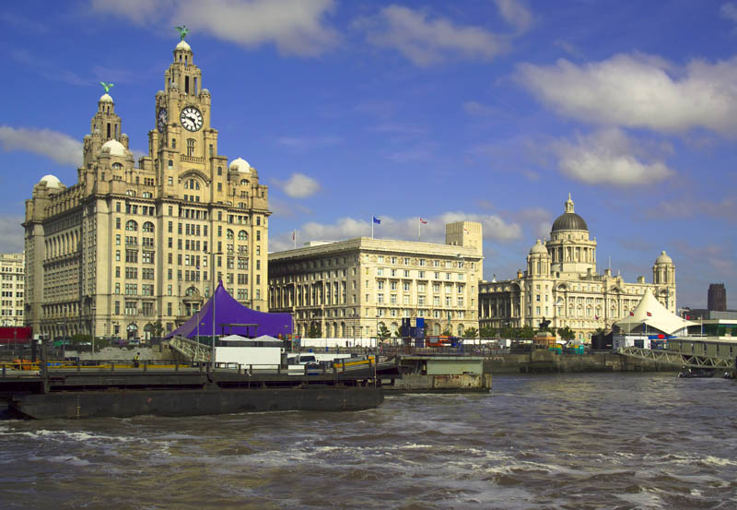
Liverpool,
England
Шайдурова Валентина Федоровна
Учитель английского языка
ГБОУ «Школа №106»
Санкт-Петербург
2015

Slide 3
Ливерпу́ль (Liverpool)
порт на северо-западном побережье Англии, в устье реки Мерси.
- именно отсюда отправлялись когда-то корабли с переселенцами в Новый Свет
в Ливерпуле произошёл спуск знаменитого лайнера — «Британника»
является важнейшей частью судоходной системы страны.
это крупный индустриальный, финансовый и культурный центр Англии
в 2008 году Ливерпуль завоевал звание Европейской Культурной Столицы.

Slide 4
Ливерпу́ль (Liverpool)
население - 441 477 человек (2002)
- жителей города официально называют "liverpudlians",
но гораздо более известно их прозвище "scousers" (скаусеры), которое ливерпульцы получили благодаря похлебке lobscouse (лобскауз), изобретению норвежских моряков и главной пище бедного портового люда.
здесь говорят на особом диалекте, скаусе.

Slide 5
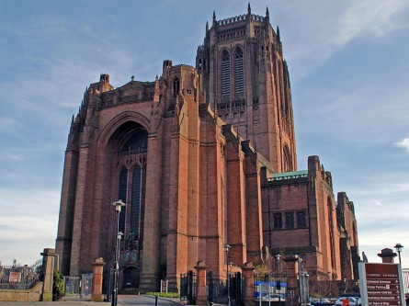
Англиканский кафедральный собор
(The Anglican Cathedral)
Самый большой и старейший собор Великобритании
и пятый по величине в мире.
Неоготический стиль, 100-метровая колокольня,
красный песчаник
С башен собора открывается потрясающий вид на город.

Slide 6
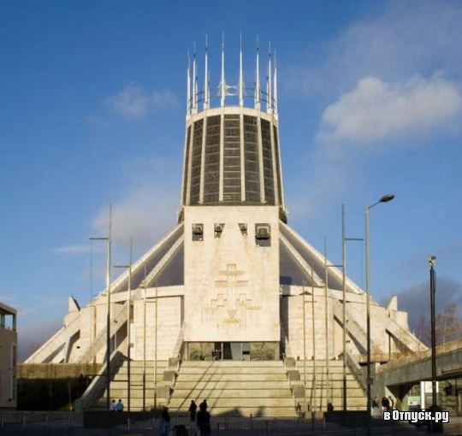
Римско-католический
собор Метрополитен
1967г.
Архитектор Фредерик Гибберд
Это образец современной церковной архитектуры
Здание круглое в плане, диаметром 59 метров,
(диаметр купола храма Святого Петра в Ватикане – 41 метр.)
Увенчано короной из стекла и острых шпилей.
Вмещает более 2тысяч человек.

Slide 7
Панорама города с "Тремя Грациями" (The Three Graces):
- Роял-лайвер-билдинг, (Royal Liver Building)
- Кунард-билдинг (Cunard Building)
- здание Ливерпульского порта (Port of Liverpool Building).
На башне Royal Liver Building замерли статуи - мифические птицы лайверы, символ Ливерпуля.

Slide 8
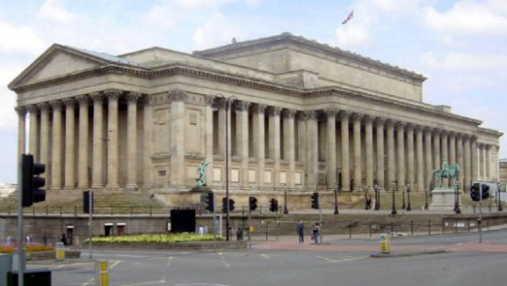
Самое красивое здание Ливерпуля — Сент Джордж Холл
(St.George Hall) расположено на улице Lime Street.
Стиль - неоклассицизм с элементами античности (1854)
Здание состоит из трех залов : судебного, бального и концертного .

Slide 9
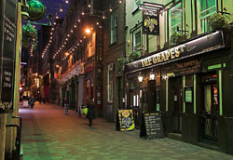
Мэтью-стрит (Mathew Street)
улица, на которой началась карьера легендарной ливерпульской четверки.
Сегодня здесь все связано с именем The Beatles: -
- памятник Джону Леннону,
- клуб «Каверна» (место, где The Beatles дали свой первый концерт),
- магазин, полностью посвященный «Битлз».
- паб The Grapes, в котором музыканты проводили время за кружкой пива в перерывах между выступлениями (в клубе «Каверна» тогда пиво не продавали).

Slide 10
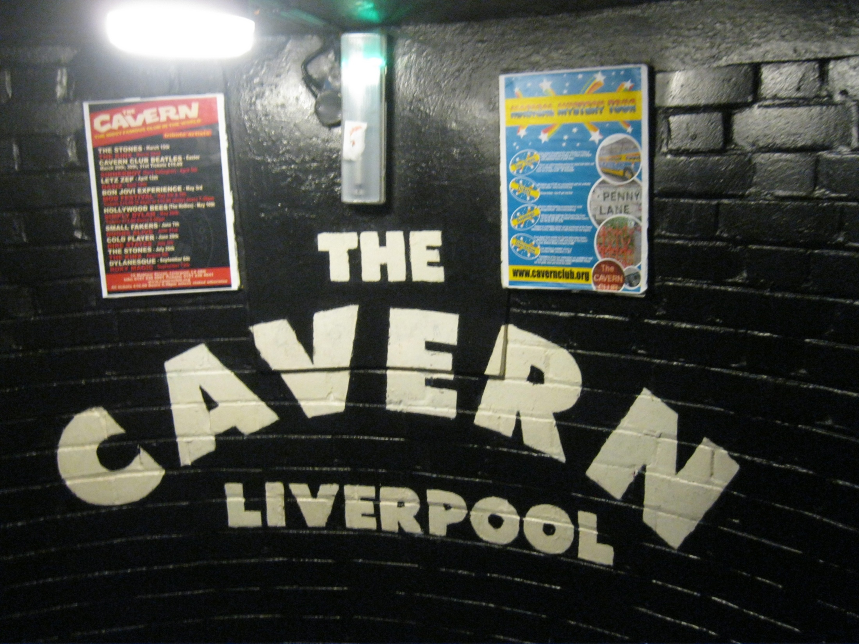

Slide 11
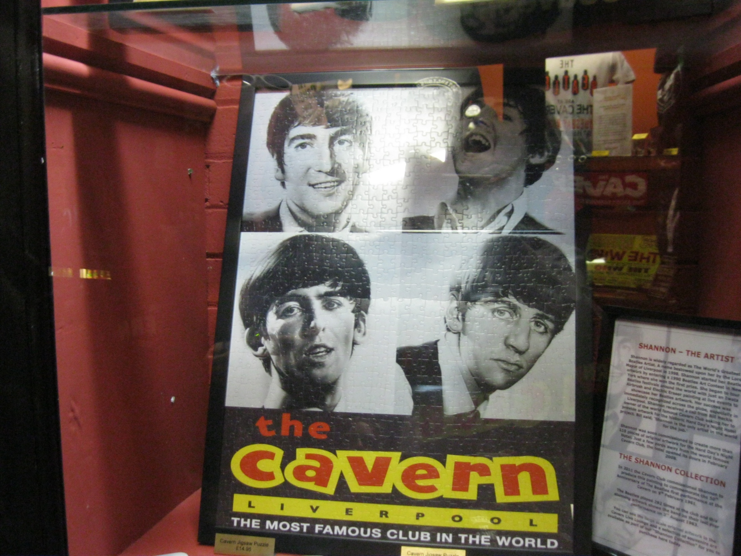

Slide 12
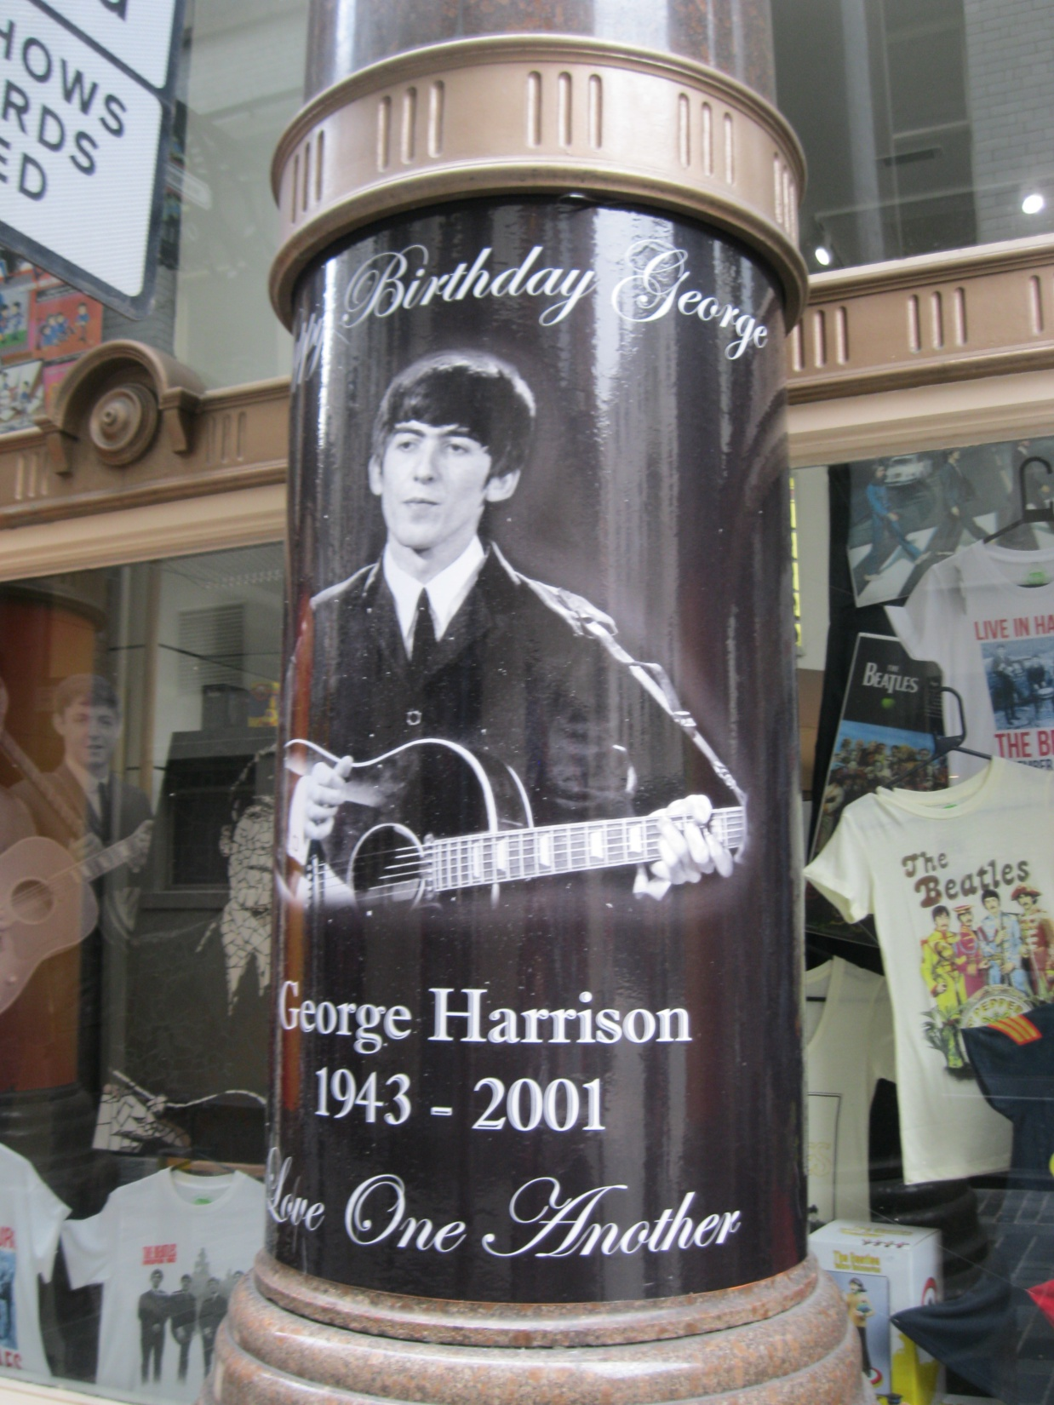

Slide 13
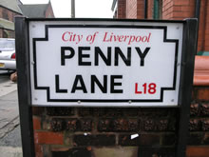

Slide 14
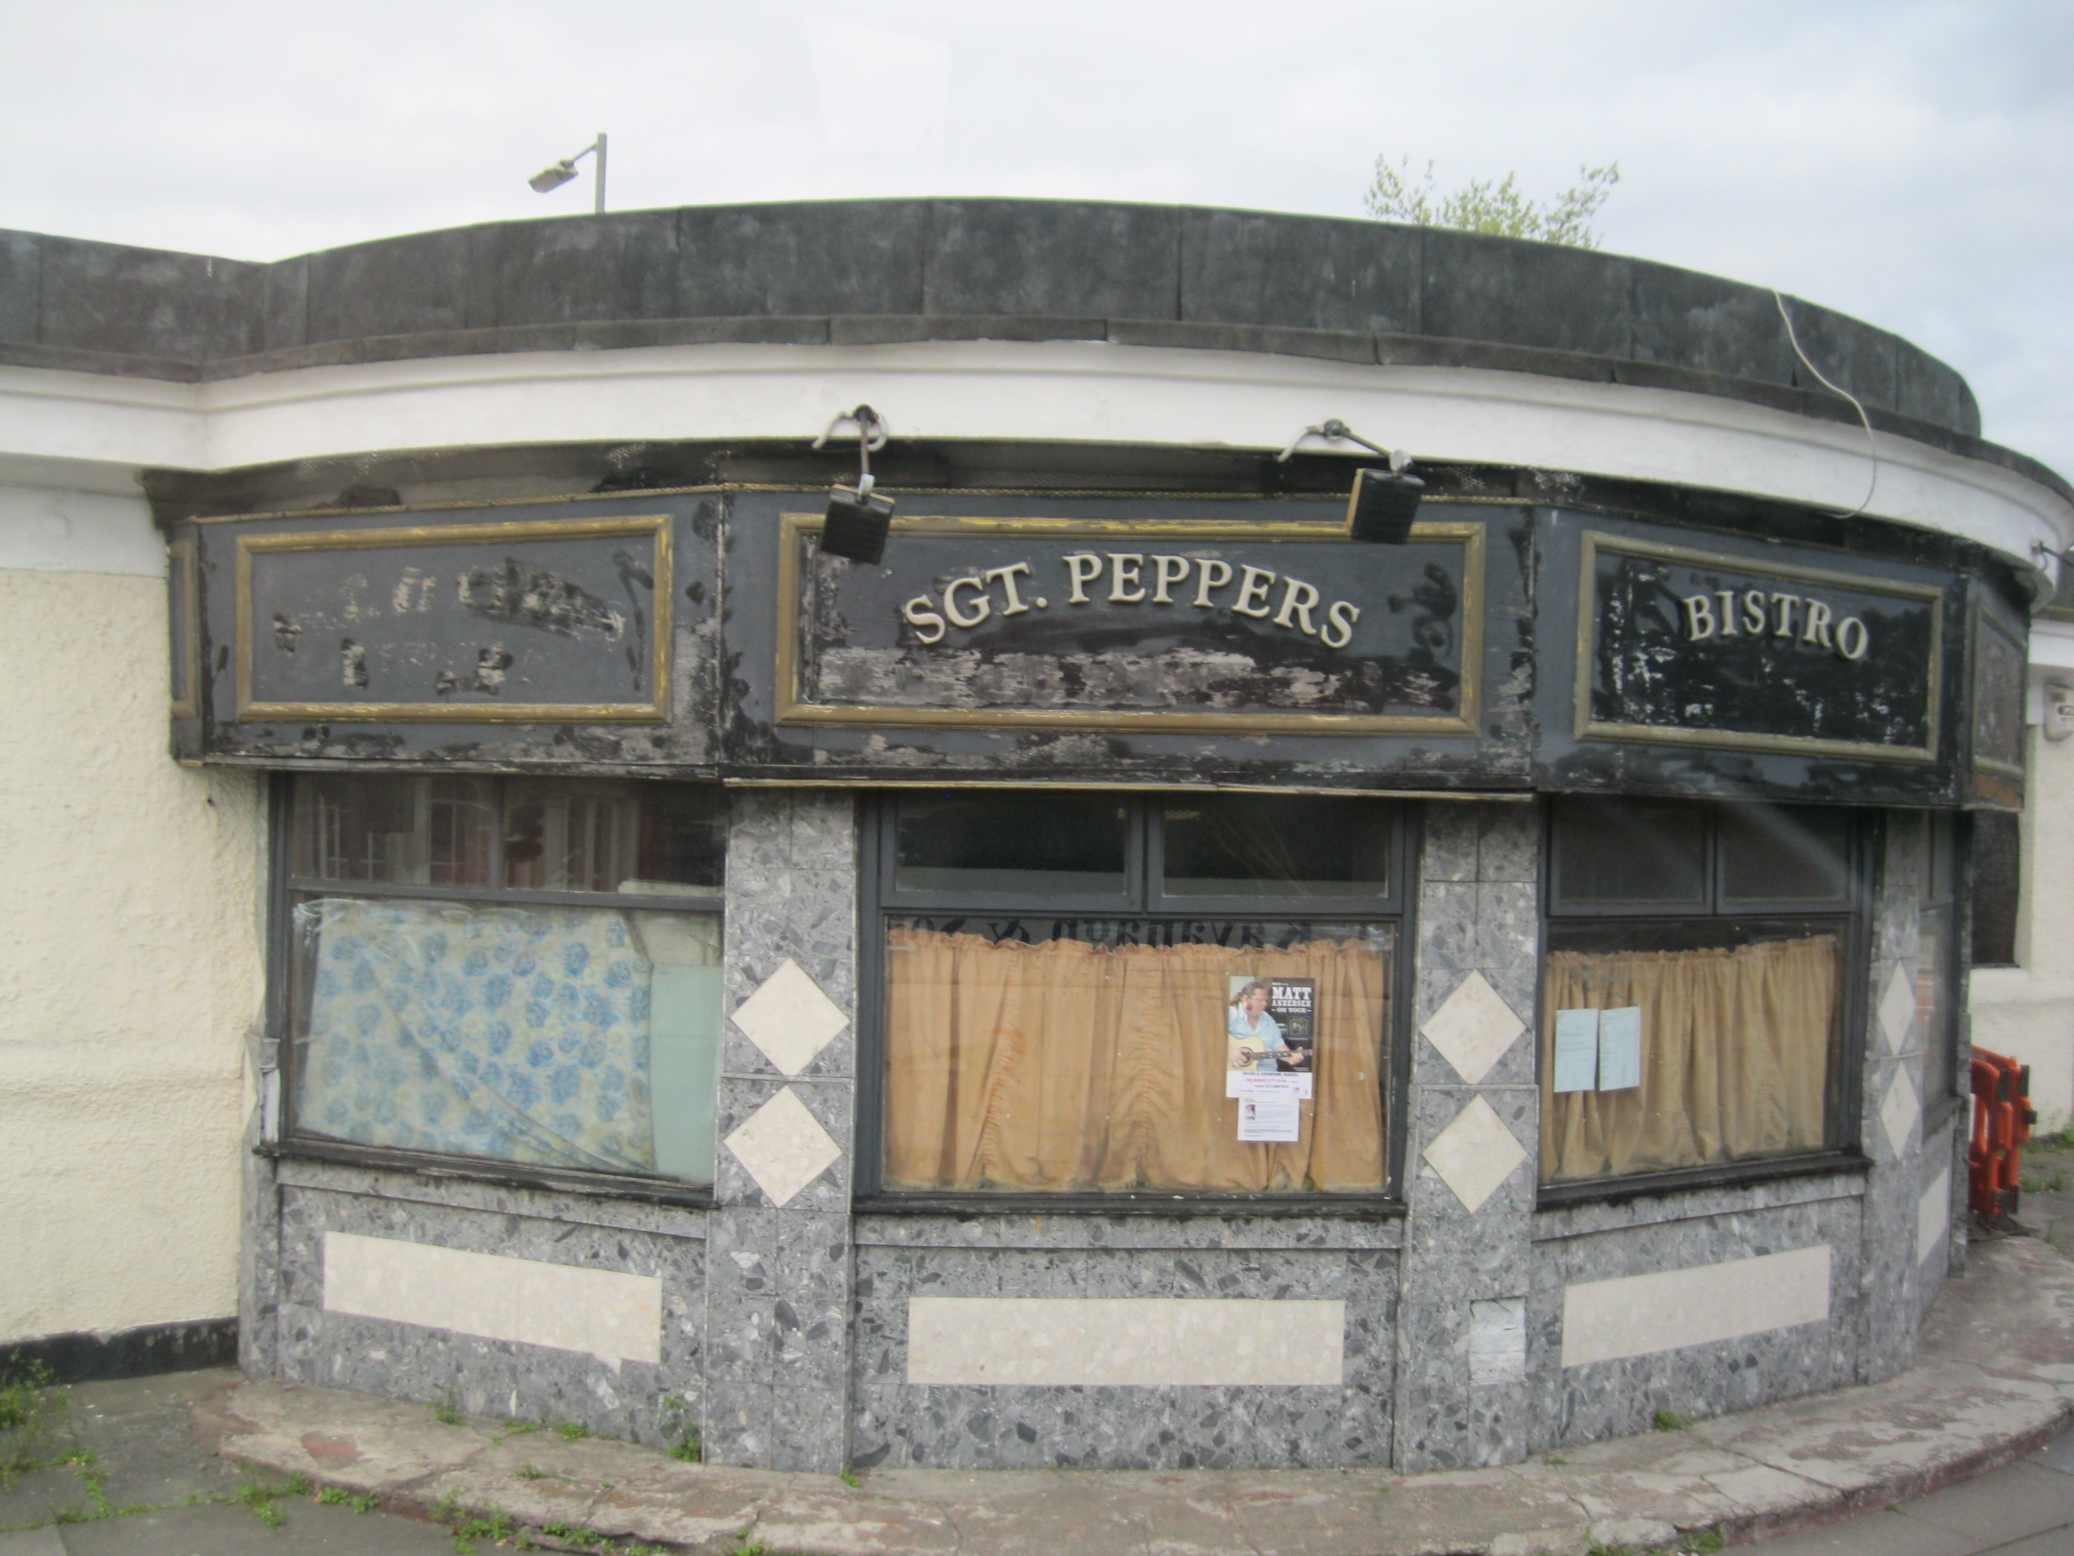

Slide 15
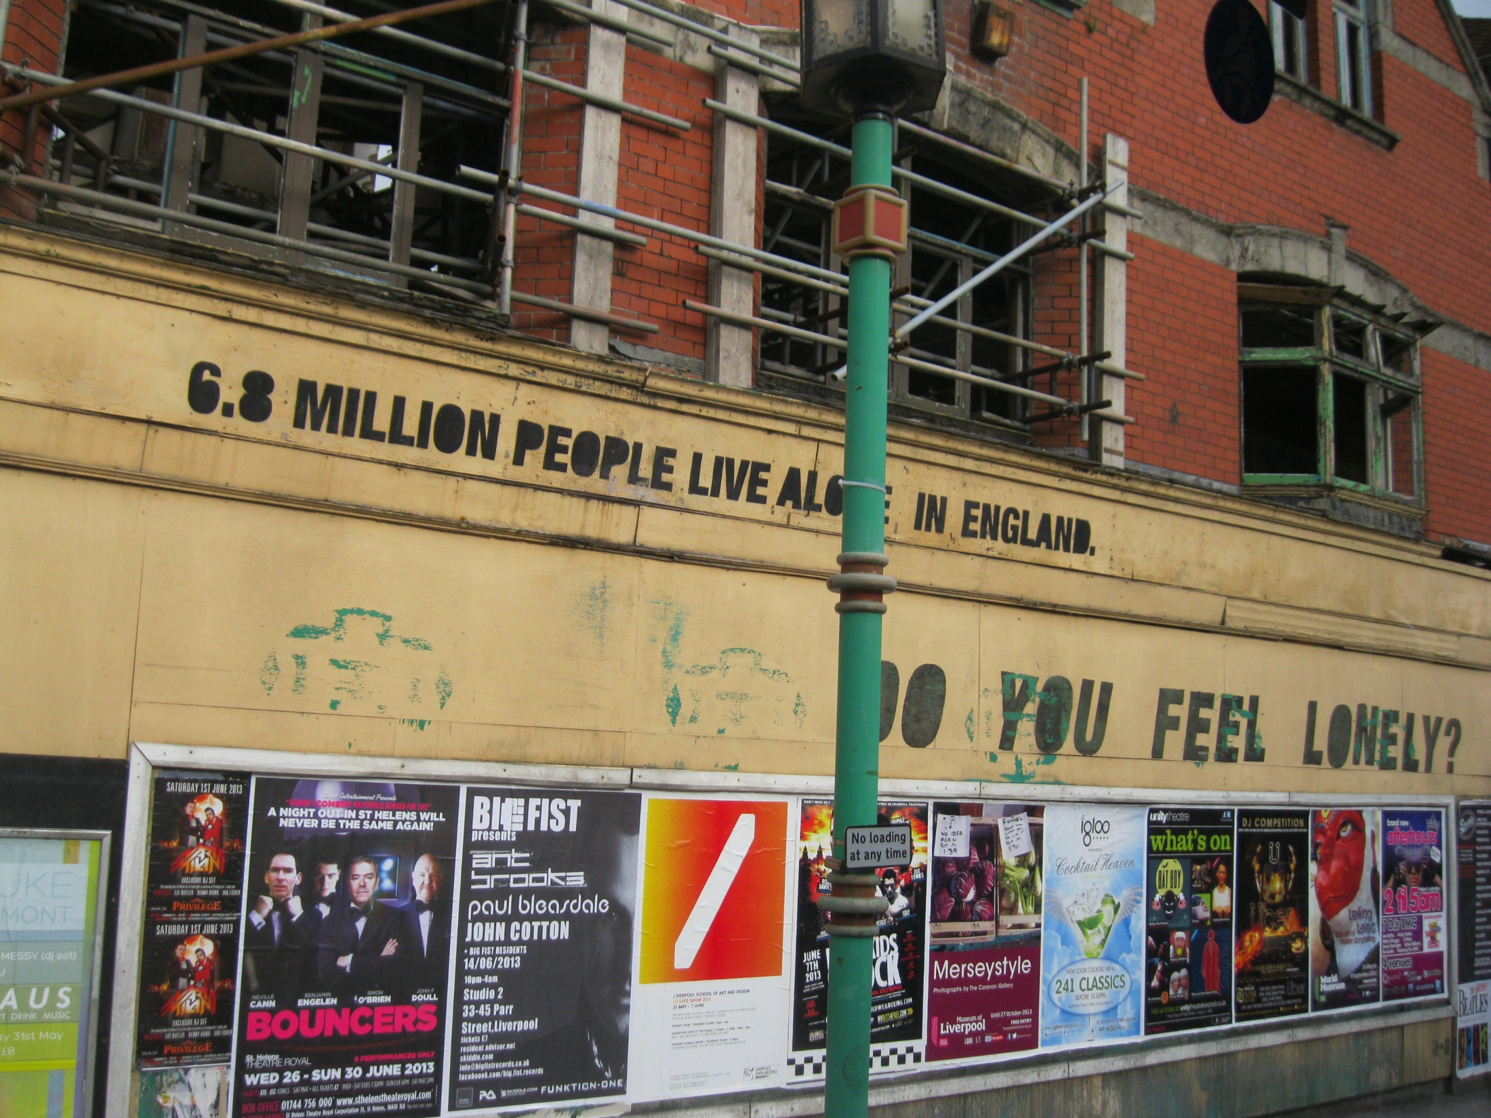

Slide 16
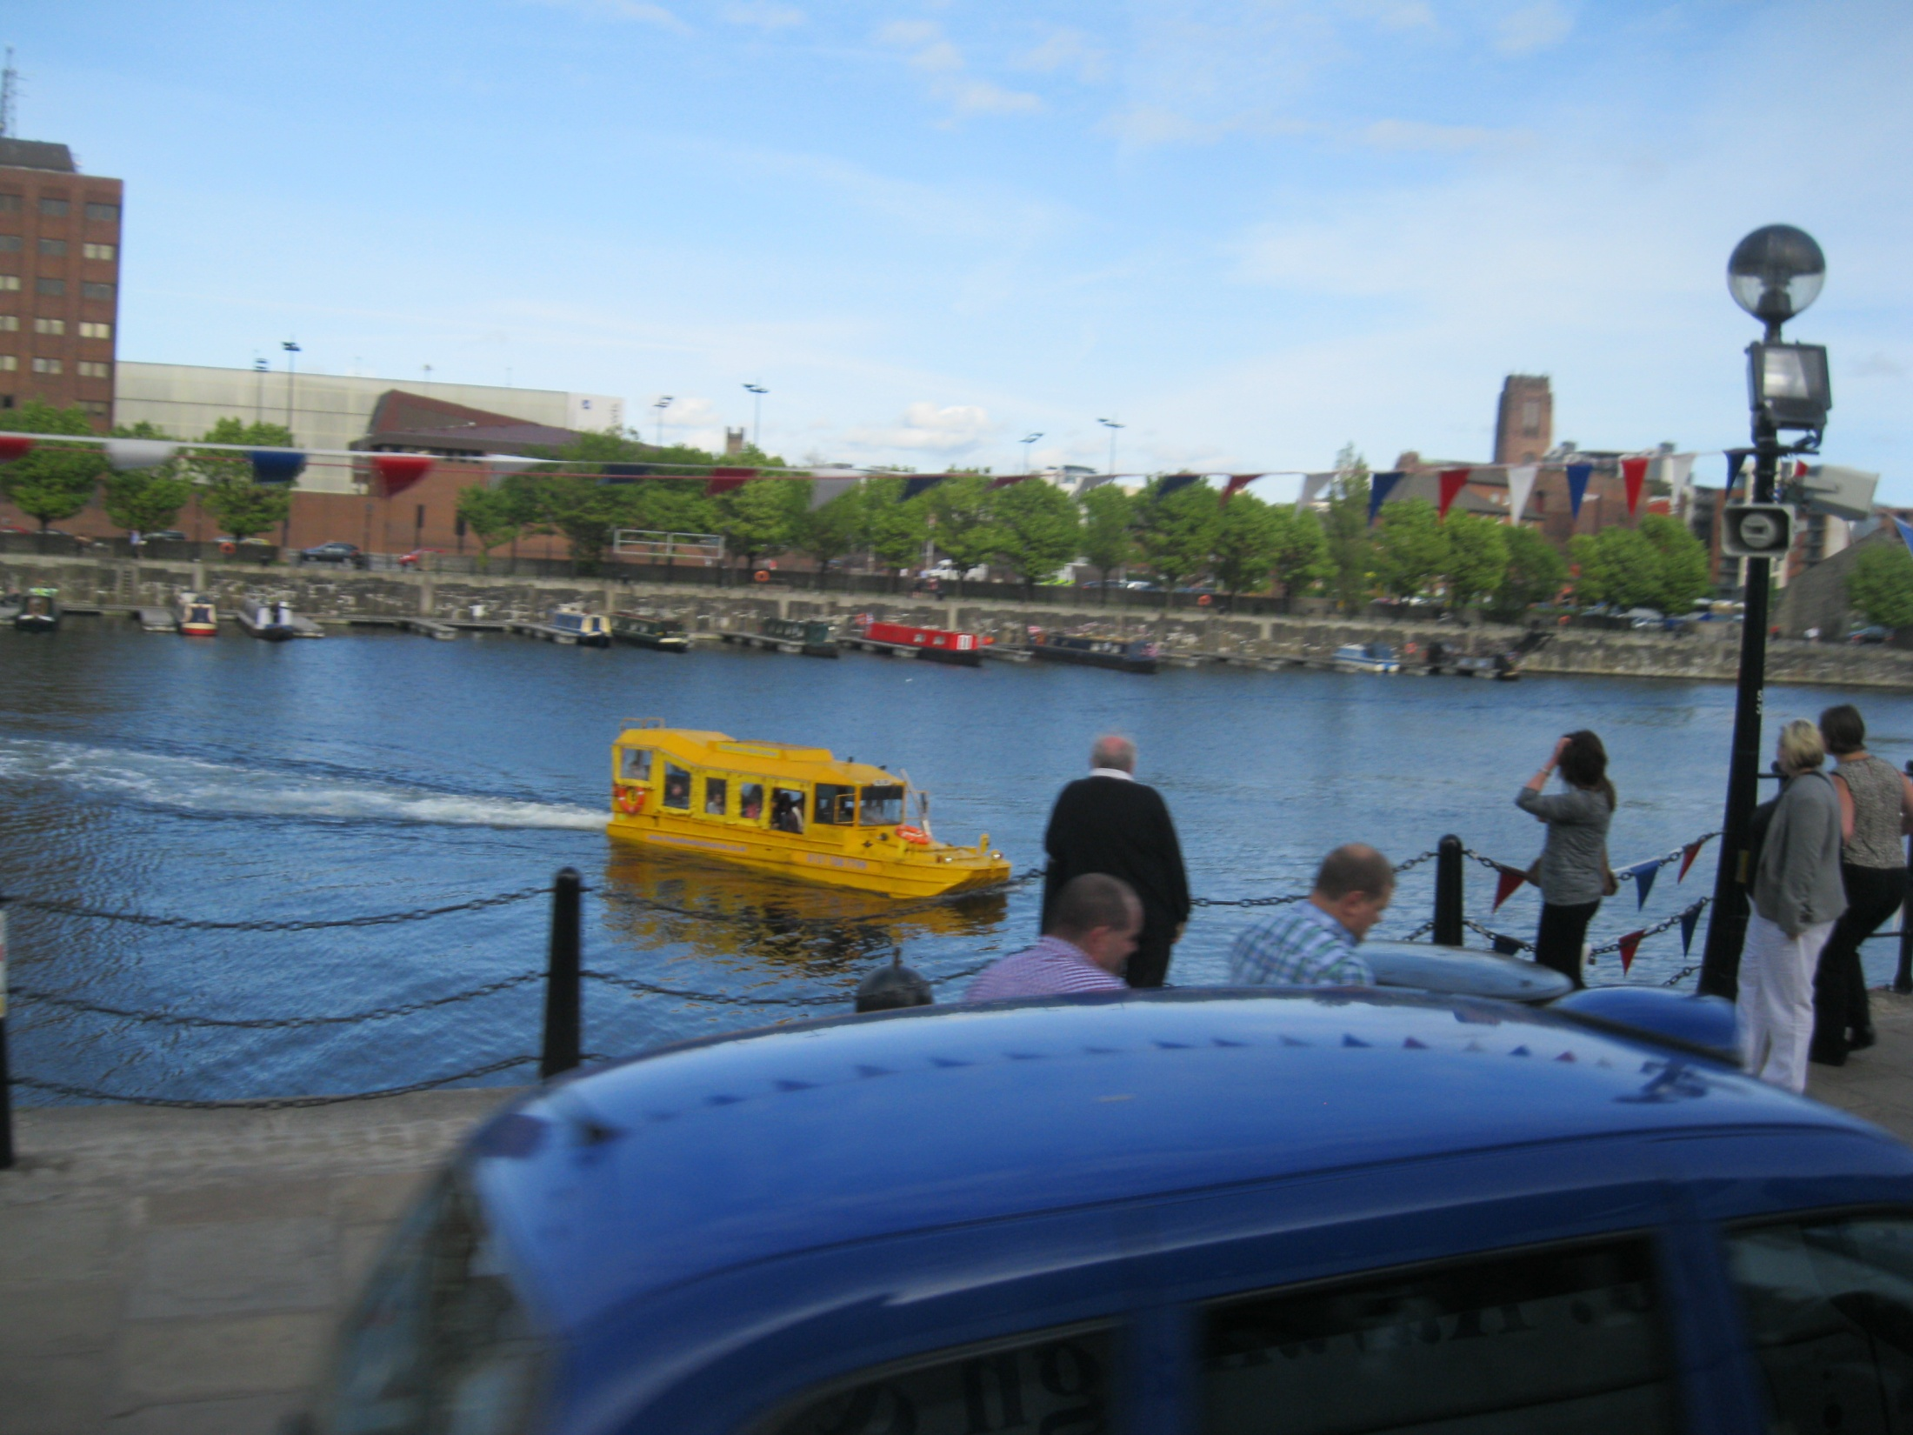

Slide 17
Источники
https://yandex.ru/images/search?text=%
https://yandex.ru/images/search?text=%
http://www.ollenkka.com/backgrounds/index.php?cont=green&n=1
А также фотографии Шайдуровой В.Ф.

